Slide 1
Экскурсия в осень
Поздней осенью желтеют все деревья и кусты.
В эту пору и лужайки, и леса желтым-желты.
Габдулла Тукай
Республика Татарстан
Село Ляки Сармановский Район
МБОУ «Лякинская основная общеобразовательная школа»
Антонова Гулзада Александровна

Slide 2
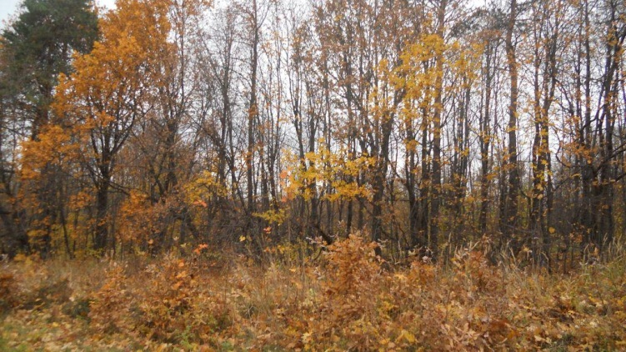
В школе.
Лес и поле оголила осень жёсткою рукой,
И уже зима выходит в белой шубе меховой.
Хлеб убрали, стало тихо и пустынно на полях,
Птицы южные вернулись зимовать в родных краях.
Стало тихо и в деревне, словно скука бродит там,
Звуки летние исчезли. Где ж весёлый шум и гам?
Вся природа подурнела и на время умерла,
Только в школе оживленье, только школа весела.
В школе вслух читают дети. Будь прилежна, детвора!
Вас к учению вернула вновь осенняя пора!
Габдулла Тукай

Slide 3
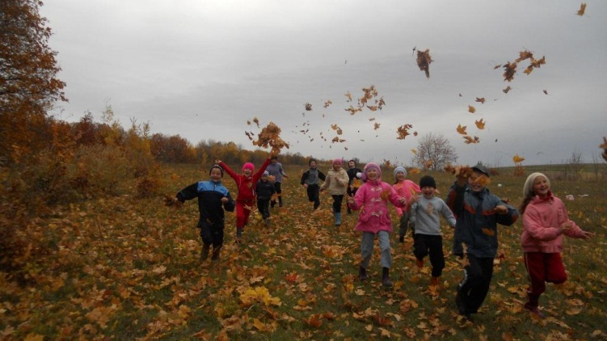
Золотой дождь

Slide 4
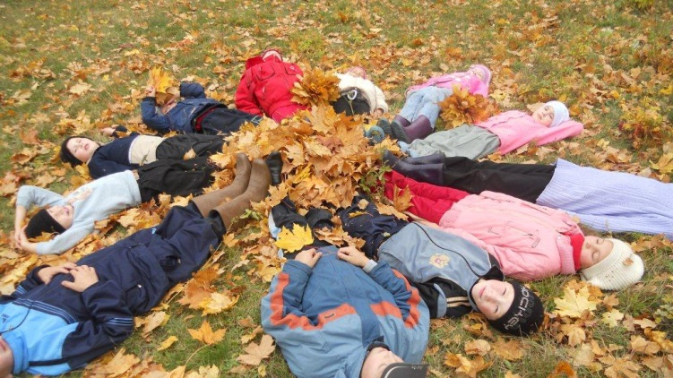
Осенняя карусель

Slide 7
Осень (Пер. А.Ахматовой)
Друзья, уже осень к нам в гости пришла,
Придет и зима, пышной шубой бела.
Уж начали птицы от нас улетать,
Чтоб в дальних и теплых краях зимовать.
Леса уже стали желты, как шафран,
Не видно в полях ни снопов, ни крестьян,
Как темя татарина, голы поля,
Голодных пернатых не кормит земля.
Лишь юная озимь покрыла простор,
Сверкает она, как зеленый ковер.
И солнце нещедро дарует свой свет, —
Все реже и реже — и вот его нет.
И ветру покорна пустынная ширь,
Он дует навстречу, упруг, как пузырь.
О, скучное время — осенние дни,
Могила цветущего сада они.
Кладбищенский вид! Я брожу по полям:
Повсюду зиянье затопленных ям.
Хочу я полгода не жить на земле,
Хочу я растаять, как масло в тепле.
О, если сейчас я усну, а траву
Весною увижу опять наяву.
Я буду гораздо счастливей тогда,
Чем шахи и ханы, чем все господа.
Когда же, скажи мне, мой бедный народ,
Весна твоя, день твой цветущий придет?
Тогда ли, когда я умру и потом,
Быть может, воскресну, но в мире ином?!
Габдулла Тукай

